Slide 1

Workshop: Recht op zorg kent geen verblijfsstatus
- samen leren van de praktijk
Alette Broekens en Floor Roelofs
7 april 2026

Slide 2
Recht op zorg kent geen verblijfsstatus- samen leren van de praktijk in het werken met ongedocumenteerde mensen
Vanuit JWS hebben we ons aangesloten bij het Bondgenootschap Stop de Asielwetten met de leuze 'Voor menselijkheid en tegen strafbaarstelling'. Vrijwel vanaf het begin van het bestaan van JWS zijn we actief om ervoor te zorgen dat de ongedocumenteerde mensen in Nederland ook recht en toegang hebben op goede zorg, net als ieder ander mens. JWS was niet voor niets medeoprichter van het LAMPION overleg.
In deze workshop staan we stil bij de uitdagingen en oplossingen die we tegenkomen in het werk met ongedocumenteerde personen. Deelnemers worden uitgenodigd om hun succes-ervaringen te delen evenals de dilemma's en problemen die ze tegenkomen in het dagelijks werken met hen. Samen kunnen we de grenzen van de zorg verkennen.

Slide 3

Gezondheidsproblemen ongedocumenteerden
Gezondheidsproblemen bij ongedocumenteerde mensen
Meer last van infectieziekten (hepatitis B, SOA’s)
Gezondheidsproblemen bij zwangerschap
Ziekten bij kinderen (infecties, psychosociale problemen, aangeboren afwijkingen)
Kwetsbaarder voor ontwikkelen chronische ziekten als diabetes, hart- en vaatziekten
Risicofactoren voor psychische aandoeningen, depressie en schizofrenie
Jonger overlijden, 50% externe factoren (werkgerelateerd, suïcide) (Zweden)
Problemen met mondgezondheid
Bron: WHO, Dokters van de Wereld, de Vito 2015
Uit: Proefschrift Veelke Derckx
“Het recht op zorg voor de gezondheid van onrechtmatig verblijvende vreemdelingen in Nederland” (uu.nl)

Slide 4





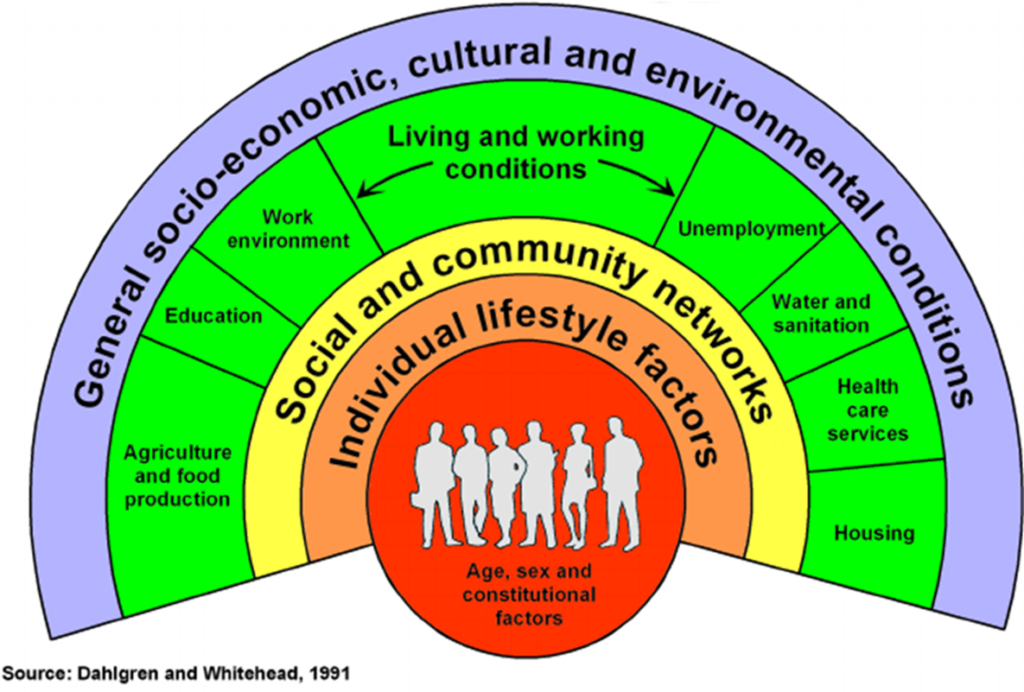




Determinanten gezondheid ongedocumenteerden
Uitbuiting
armoede
werkloosheid
Geen onderwijs
Sociale isolatie
Angst voor uitzetting
Verminderde toegang tot zorg
Discriminatie
Dakloosheid

Slide 5


https://stopdeasielwetten.nl/meedoen
Bondgenoten
– oa JWS
Notes:
Petra eea laten vertellen.
Alette: waarom is JWS hierbij aangesloten

Slide 6

LAMPION = Landelijk informatie – en Adviespunt Medische Procedure Illegalen, Ongedocumenteerden en Niet toegelaten asielzoekers.
= netwerkorganisatie van landelijke maatschappelijke organisaties, beroeps- en brancheverenigingen, expertisecentra en instanties op het gebied van gezondheidszorg.
Deelnemers :Johannes Wier Stichting, Pharos, Dokters van de Wereld, KNCV Tuberculosefonds, KNMT, KNOV, LHV, NVVP, NSG, KAMG, EKANN, Rode Kruis Nederland, Hiv Vereniging en Vluchtelingenwerk Nederland + evt anderen
Doel: samenwerken om informatie over zorg aan ongedocumenteerden te bundelen en zorginstellingen en zorgverleners zo goed mogelijk te informeren over wetgeving, ontwikkelingen, knelpunten en oplossingen.

Slide 7
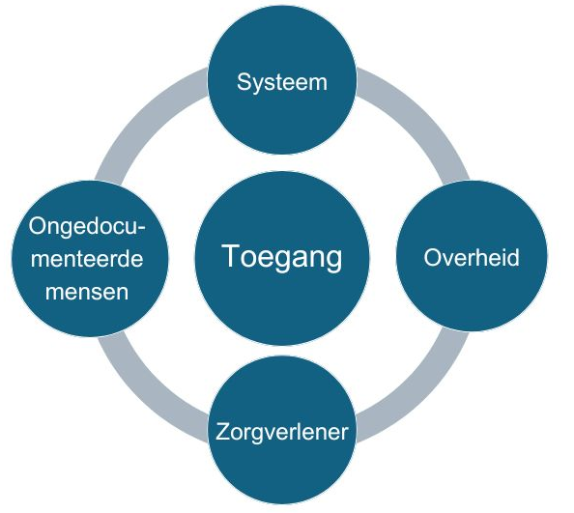
Toegankelijkheid: barrières
Toegankelijkheid: barrières

Slide 8
Barrières voortvloeiend uit het systeem
Barrières voortvloeiend uit het systeem
Ongedocumenteerde heeft geen eigen verzekeringsaanspraak
Verantwoordelijkheid overheid afgewend op zorgverleners
Niet alle kosten worden vergoed
Ontmoedigen illegaal verblijf lijkt belangrijker te worden geacht dan gezondheid

Slide 9
Barrières vanuit overheidsbeleid
Onvoldoende zicht op de toegang tot zorg
Onvoldoende voorlichting en informatie over ‘aanspraak’ op zorg
Het niet vergoeden van niet-medisch noodzakelijke zorg die later medisch noodzakelijk kan worden (bijv. mondzorg)
Tolkenvergoeding afgeschaft in 2012 (sinds 1 januari 2022 ggz wel vergoed)
Notes:
Positief:
Meer aandacht en bekendheid regeling
Niet bezuinigen op regeling

Slide 10
Barrières aan de kant van zorgverleners
Onbekendheid met de regeling
ID-plicht balie
Vragen soms vooruitbetaling
Uiteenlopende interpretaties van ‘medisch noodzakelijke zorg’
Zorgverleners komen in spagaat: instelling vindt ongedocumenteerden te duur/lastig
Taalbarrière, culturele verschillen
Administratieve lasten terwijl het al zo druk is
Groep onverzekerden wordt steeds groter

Slide 11
Plenaire terugkoppeling
Wat neem je voor jezelf mee uit deze workshop?

Slide 12

Welke organisaties houden zich allemaal bezig met de problematiek van ongedocumenteerde mensen en wat is hun Focus?
Noem enkele voorbeelden
Waar liggen overlap en verschillen?
Wat is meerwaarde van JWS?

Slide 13
Te onderscheiden groepen ongedocumenteerden met verschillende motieven, sociale netwerken en aspiraties .
Uit: onderzoek door oa Regenboog groep - “Vechten met het Leven” – Een kwalitatief onderzoek naar de leefomstandigheden van ongedocumenteerde oudere migranten in Nederland – 2022
Migratie motieven | Sociale netwerken | aspiraties
Asielzoekers | .. vooral bestaand uit andere al dan niet erkende asielzoekers en professionals .. sterk afhankelijk van de ondersteuning vanuit de opvanginstanties | .. volledig verleden in de asielprocedures .. sterke legalisatieaspiraties
Investeerders | .. zijn sterk ingebed in de samenleving in zowel bestemmings- als herkomstland via hun eigen gemeenschap van familie, vrienden, landgenoten en het werk dat zij verrichten .. minder afhankelijk van anderen terwijl ze tegelijkertijd door hun inbedding relatief gemakkelijk steun kunnen krijgen | .. willen via werk geld verdienen om hun gezin of familie te ondersteunen
Avonturiers | .. Hebben primair hun vaderland verlaten om meer van de wereld te zien en hun geluk elders te beproeven .. Bij ouder worden zijn ze om uiteenlopende redenen geconfronteerd met een afnemende ondersteuning vanuit hun sociale netwerk. Avonturiers verblijven met de jaren steeds minder en voor kortere periodes bij familie, vrienden of kennissen en hun ervaringen met dakloosheid zoals zich dat bijvoorbeeld uit in slapen op straat of tijdelijk verblijf in nachtopvang nemen toe (vergelijk Wolf 2002). Zij worden in toenemende mate afhankelijk van de ondersteuning van opvanginstanties en leven in een uiterst precaire situatie | .. Werk speelt bij hen – net als bij de investeerders – een rol, maar vooral om hun avontuurlijke motieven te realiseren .. Zij aspireerden verblijf in Nederland, maar streven in toenemende mate naar legalisering in de hoop dat een juridische status hen helpt hun precaire positie te verbeteren. Vooralsnog hebben hun pogingen om het verblijf rechtmatig te maken – net als bij de asielzoekers – gefaald
Nareizigers
Mensen die op toeristen visum hier zijn gekomen maar waarbij visum verlopen is | Vergelijkbaar met nareizigers en avonturiers

Slide 14
Wat doet JWS tav ongedocumenteeerde mensen?
Actieve deelname Lampion overleg – zowel lid van stuurgroep als ook andere werkgroepen
Lid van Bondgenoten Tegen strafbaarstelling illegaleit (1 vd 150)
Mede organisator 10 december symposium: Zorg voor iedereen (in 2024 en 2025)
E-learning ongedocumenteeerden voor professionals (binnenkort weer op de site en met accreditatie)
Diverse artikelen in ons e-zine, onderwerp in de JWS film “Go the extra mile”, mede-organisator van symposium over zorg aan ongedocumenteerden juni 2023 (afscheidssymposium Alette Broekens bij GGD Haaglanden),
Veelke Derckx (KNMG) is beschikbaar voor het geven van adviezen en meedenken
JWS voert elk jaar relatie gesprek met oa Dokters van de Wereld tav inzet op ongedocumenteerden
JWS wordt regelmatig benadert met vragen over zorg aan ongedocumenteerden (waar moet iemand heen), geven van interviews van studenten ihkv onderzoek naar ongedocumenteerden (diverse studierichtingen),
JWS wordt herkend/ervaren als expertise hebbend op gebied van ongedocumenteerden
…,.,..

Slide 15

Inzet van JWS op het onderwerp Ongedocumenteerden
LAMPION netwerk overleg:
  In 2004 mede opgericht door Johannes Wier Stichting, door wijlen Wil Voogt (1943-2020). Zij was voorzitter 2004-2011.
  Wil was vanaf 1990 betrokken bij de Johannes Wier Stichting, als actieve vrijwilliger en bestuurslid.
  Mede door haar inhoudelijke inzet, kritische houding en betrokkenheid dat de zorg voor ongedocumenteerden altijd een speerpunt is (geweest) voor Johannes Wier Stichting.

Slide 16
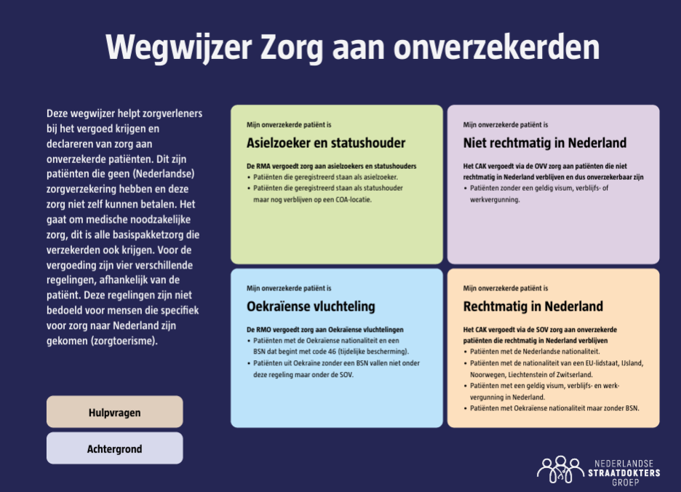
Wat als je patiënt onverzekerd is?
Zie Wegwijzer aan onverzekerden www.sgkz.nl
Notes:
Bundeling van expertise
De Wegwijzer is in opdracht van NSG, SKGZ en Pharos en met subsidie van het ministerie van VWS tot stand gekomen. De inhoud is onder begeleiding van De Argumentenfabriek samengesteld in denksessies met experts van het CAK, VWS, Stichting Kruispost Amsterdam, Dokters van de Wereld, Straatzorg Rotterdam, huisartsen, ziekenhuizen, apotheken en GGD.
In het kort
Medisch noodzakelijke zorg voor onverzekerden kan onder voorwaarden worden vergoed.
In de Wegwijzer Zorg aan onverzekerden lees je meer over wat medisch noodzakelijke zorg is en hoe je kunt declareren.
De vergoedingsregelingen zijn bedoeld voor zorgverleners, niet voor patiënten.
Het uitgangspunt is dat patiënten, als zij dat kunnen, een eigen betaling doen. Zorgverleners worden vergoed voor de oninbare zorgkosten die overblijven.
De regelingen gelden niet voor mensen die speciaal naar Nederland komen om zorg te ontvangen (zorgtoerisme).
Vier vergoedingsregelingen
Iedereen in Nederland heeft recht op medisch noodzakelijke zorg. Dus ook mensen zonder zorgverzekering die de zorgkosten niet of niet volledig zelf kunnen betalen. Er zijn vier regelingen waarmee zorgaanbieders de verleende zorg kunnen declareren:
1 - Subsidieregeling medisch noodzakelijke zorg aan onverzekerden (SOV) voor mensen die rechtmatig in Nederland verblijven
2 - Regeling onverzekerbare vreemdelingen (OVV) voor mensen zonder rechtmatig verblijf
3 - Regeling Medisch noodzakelijke zorg Asielzoekers (RMA) voor asielzoekers en statushouders
4 - Regeling Medische zorg ontheemden uit Oekraïne (RMO) voor Oekraïense vluchtelingen
In de praktijk
Stel: je patiënt woont tijdelijk in Nederland, heeft geen zorgverzekering en wordt ziek. Als zorgverlener onderzoek je of deze patiënt de kosten zelf kan betalen. Kan dat niet, dan kun je mogelijk de kosten declareren via een van de regelingen. Je moet wel aan de voorwaarden voldoen.
Handige websites voor zorgverleners
Wegwijzer Zorg aan onverzekerden : De Wegwijzer helpt zorgverleners bij het declareren en vergoed krijgen van zorg aan onverzekerden (website SGKZ)
Sensitief in gesprek met onverzekerden en ongedocumenteerden : Gesprekshulpmiddel voor zorgverleners, baliemedewerkers, hulpverleners en anderen. (website Pharos)
Overzicht regelingen van het CAK : Via welke regeling kan ik declareren? (website CAK)
Hoe schakel ik een tolk in?: Informatie over inschakelen tolken in de zorg (website Zo schakelt u een tolk in)
Richtlijnen Medisch noodzakelijke zorg : Richtlijnen voor zorg aan ongedocumenteerden zijn beschikbaar via Pharos (website Pharos)
Zorgbussen Dokters van de Wereld : Actuele locaties van de zorgbussen van Dokters van de Wereld (website Dokters van de wereld)
Medische hulp via het Rode Kruis : Medische hulp via het Rode Kruis (website Rode Kruis)

